Slide 1
小明小丽汉语课
Xiǎo Míng Xiǎo Lì Zhōngwén kè
Xiao Ming & Xiao Li Chinese Class
第五课
Dì wǔ kè
Lesson 5
Mandarin Chinese – Beginners
Lesson 3 第3课
2014年09月03日
Email: zhongwenke@boiseccc.org
Phone: 208.409.6665 (Rich)
208.409.8532 (Audrey)
Website: http://zhongwenke.boiseccc.org

Slide 2

Textbook – Option 1
Chinese for Beginners: Mastering Conversational Chinese - by Yi Ren
Paperback ($12.44) and Kindle ($9.99)
http://smile.amazon.com/dp/B00KO9K5K2

Slide 3
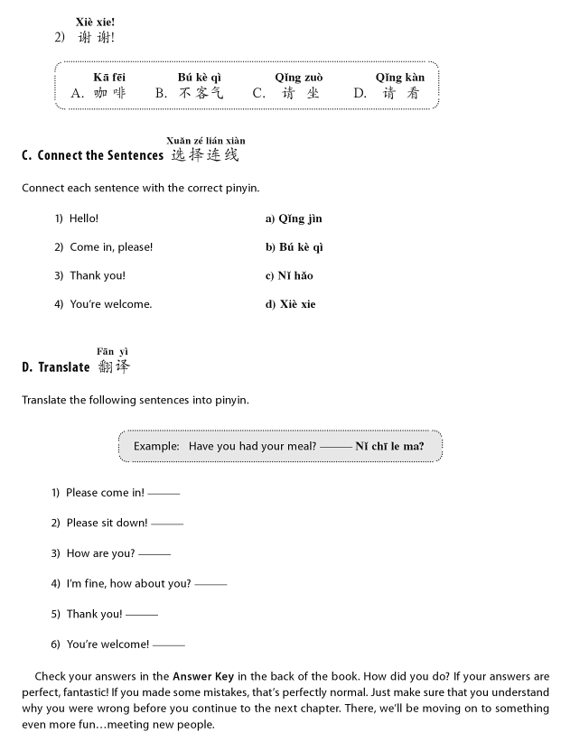
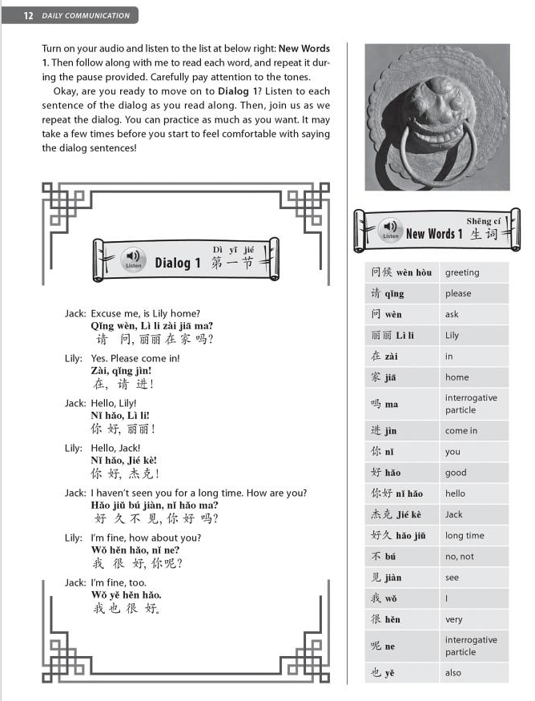

Slide 4

Textbook – Option 2
New Practical Chinese Reader: Textbook –by Liu Xun
Paperback ($16.92)
Has workbook as well for around $6-$7
http://smile.amazon.com/dp/7561910401

Slide 5
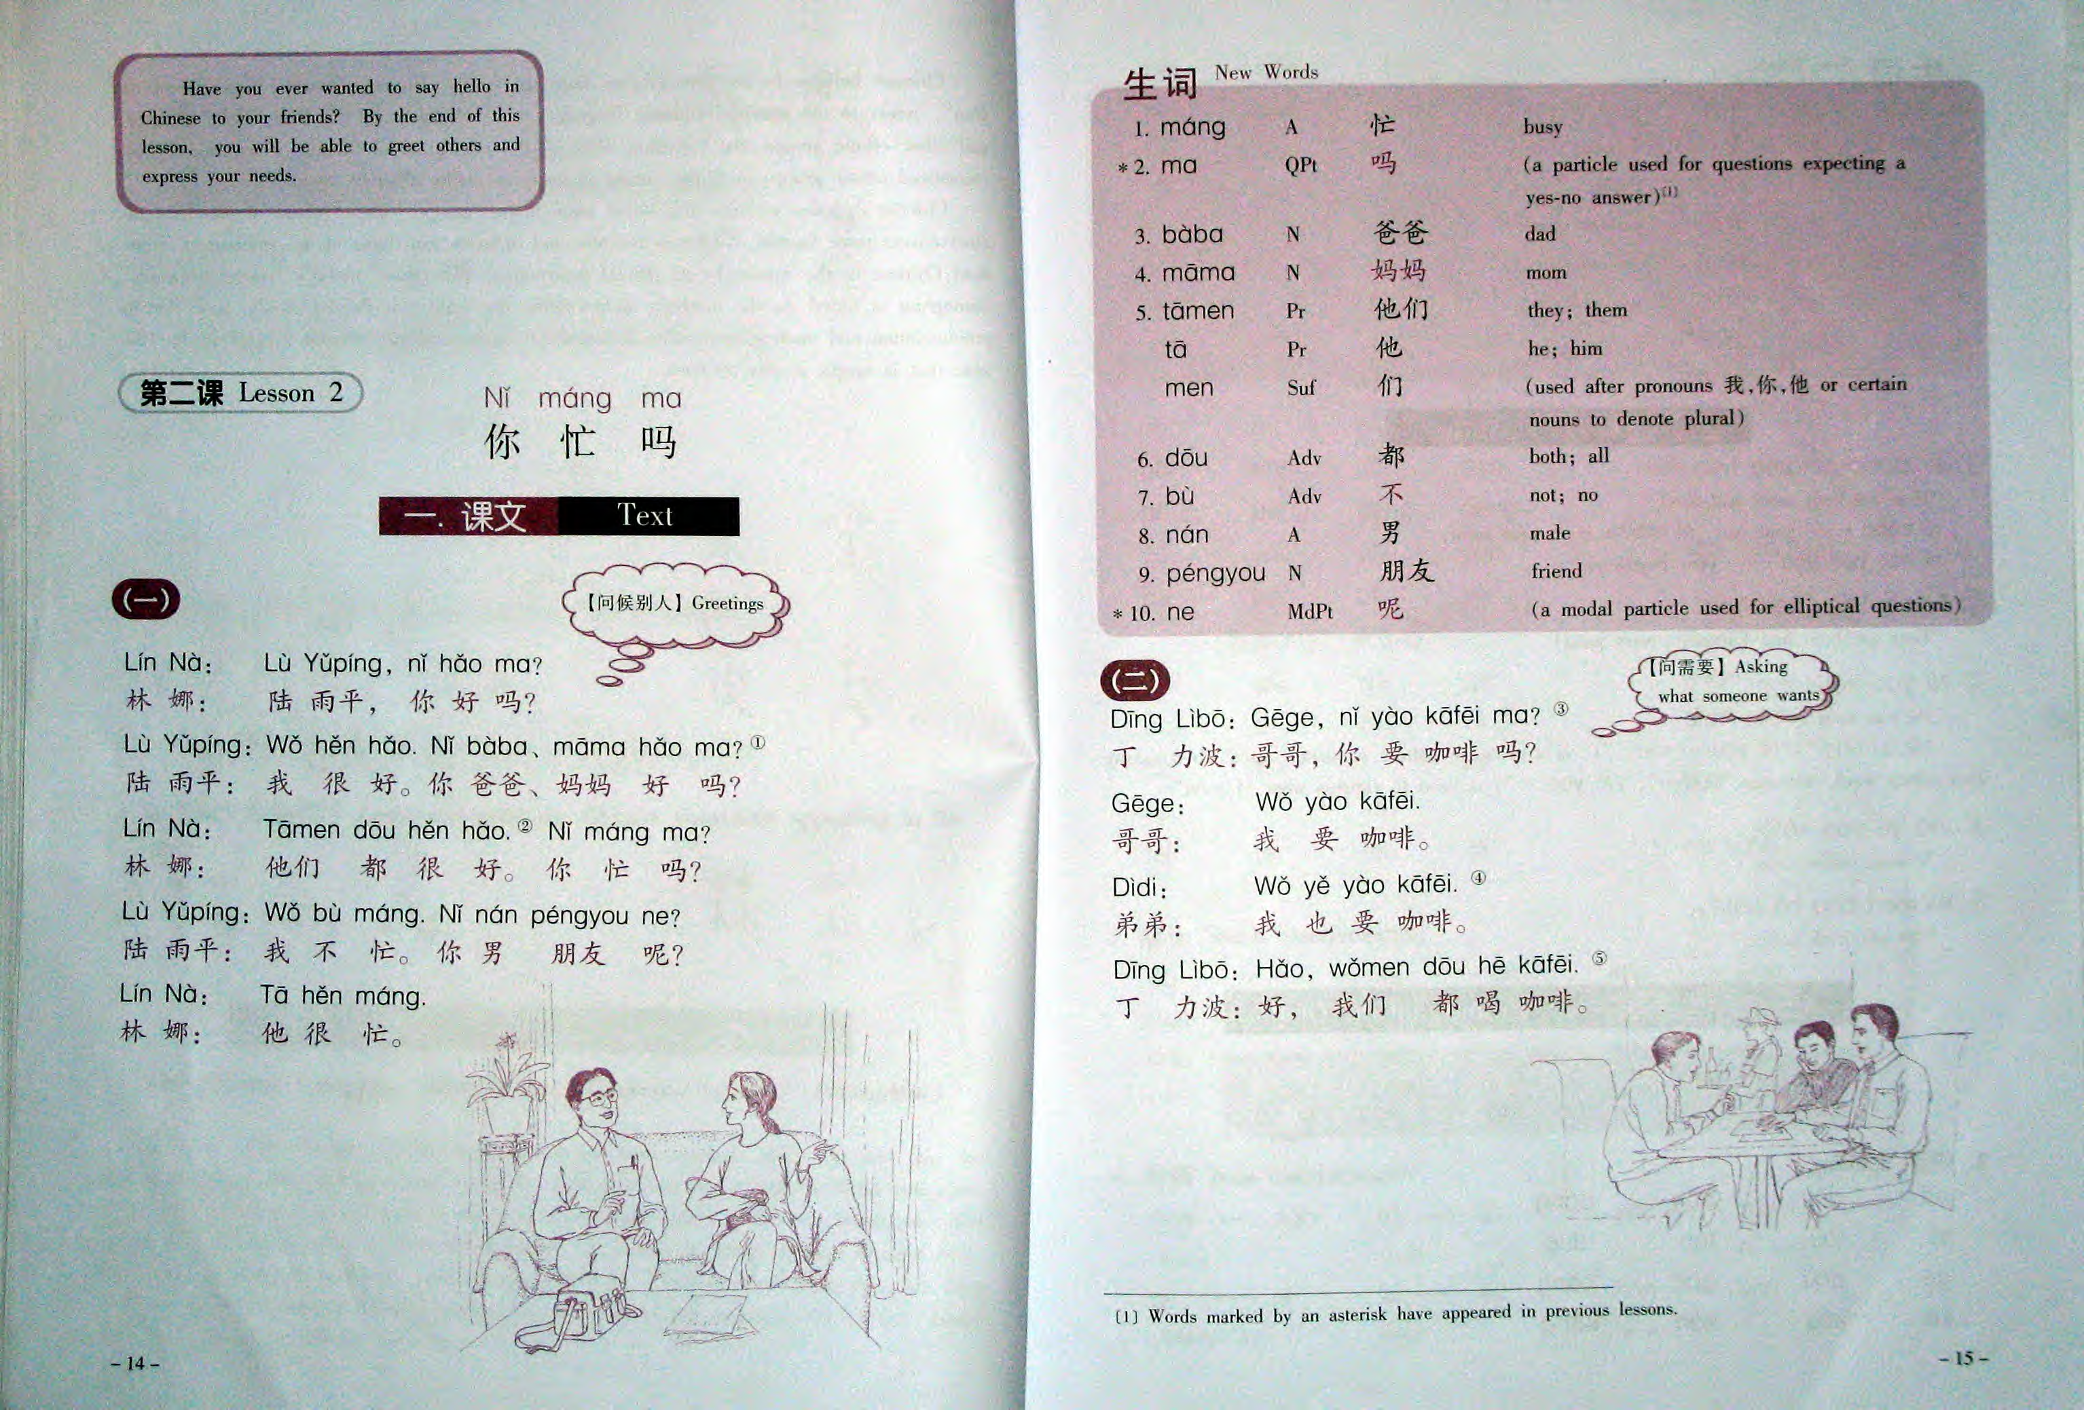

Slide 6
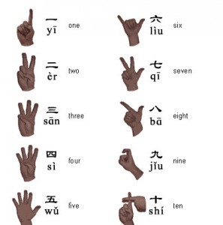
Numbers
数字
shù zì

Slide 7
水果词汇 Shuǐguǒ Cíhuì
Fruits
苹果 píng guǒ – apple
橙子 chéng zi – orange
香蕉 xiāng jiāo – banana
菠萝 bō luó – pine apple
西瓜 xī guā – watermelon
葡萄 pú tao – grape
橘子 jú zi – orange

Slide 8
Dialogue
对话
duì huà
A: Nǐ hǎo!
B: Nín hǎo. Yào mǎi shénme?
A: Zhè ge ___ duō shǎo qián?
B: ___ # kuài qián.
A: Hǎo de. Wǒ yào mǎi # ge.
píng guǒ (apple)
júzi (mandrin orange)
xī guā (watermelon)
A: 你好！
B: 您好。要买什么？
A: 这个____多少钱？
B: _____#块钱。
A: 好的.我要买#个。
苹果
橘子
西瓜

Slide 9
English Translation
A: Hello!
B: Greetings. What do you want to buy?
A: How much is this _______?
B: _____ are # RMB.
A: Ok. I want to buy #.

Slide 10
Vocabulary
生词
shēng cí
你好 nǐ hǎo hello (lit. you-good)
您好 nín hǎo hello, greetings (formal)
要 yào want, will
买 mǎi buy, purchase
什么 shén me what
这 zhè this
个 ge unit of measure, a (generic measure word)
苹果 píng guǒ apple
橘子 jú zi mandarin orange
西瓜 xī guā watermelon
多少 duō shǎo How much (lit. much-few)
钱 qián money
块 kuài dollar amount for Chinese money, RMB
好的 hǎo de ok, good
我 wǒ I, me

Slide 11
中文人称代词 Zhōngwén rén chēng dài cí
Chinese personal pronouns
你 nǐ --you
您 nin (polite way of saying you)
你们 nǐ men – you
我 wǒ -- I
我们 wǒ men –we
他 tā -- him 他们 tā men – they
她 tā -- her 她们 tā men -- they

Slide 12
物主代词 wùzhǔ dàicí
Possecive pronouns
你的 nǐ de -- yours
你们的 nǐ men de – yours
我的 wǒ de -- my
我们的 wǒ men de –ours
他的 tā de -- his
他们的 tā men de – theirs
她的 tā de -- hers
她们的 tā men de --theirs

Slide 13
国家词汇 guo jia ci hui
Countries
美国 měi guó – US
中国 zhōng guó – China
英国 yīng guó – England
德国 dé guó – Germany
西班牙 xī bān yá – Spain
意大利 yì dà lì – Italy
日本 rì běn – Japan
韩国 hán guó - Korea

Slide 14
基本日常用语 ji ben ri chang yong yu
Basic Daily Expressions(1)
好 hǎo – good
早上 zǎo shàng / 早晨 zao chen – morning
晚上 wǎn shàng -- evening
中午 zhōng wǔ – noon
晚上好 wǎn shàng hǎo – good evening
中午好 zhōng wǔ hǎo – good noon
早上好 zǎo shāng hǎo – good morning

Slide 15
基本日常用语 ji ben ri chang yong yu basic daily expressions(1)
您好！nǐ hǎo! - hello
喂？ wéi? -- hello used in telephone
你好吗？ nǐ hǎo ma? – how are you?
吗？ ma? - how?
怎么样？ zěn me yàng ? – how are you?
怎么？ zěn me ? – how?
很 hěn -- very
我/你/他很好。 wǒ/nǐ/tā hěn hǎo – I’m /you are /he is fine.

